Slide 1
COMfortel Mobile Business PBX Manager

Slide 2
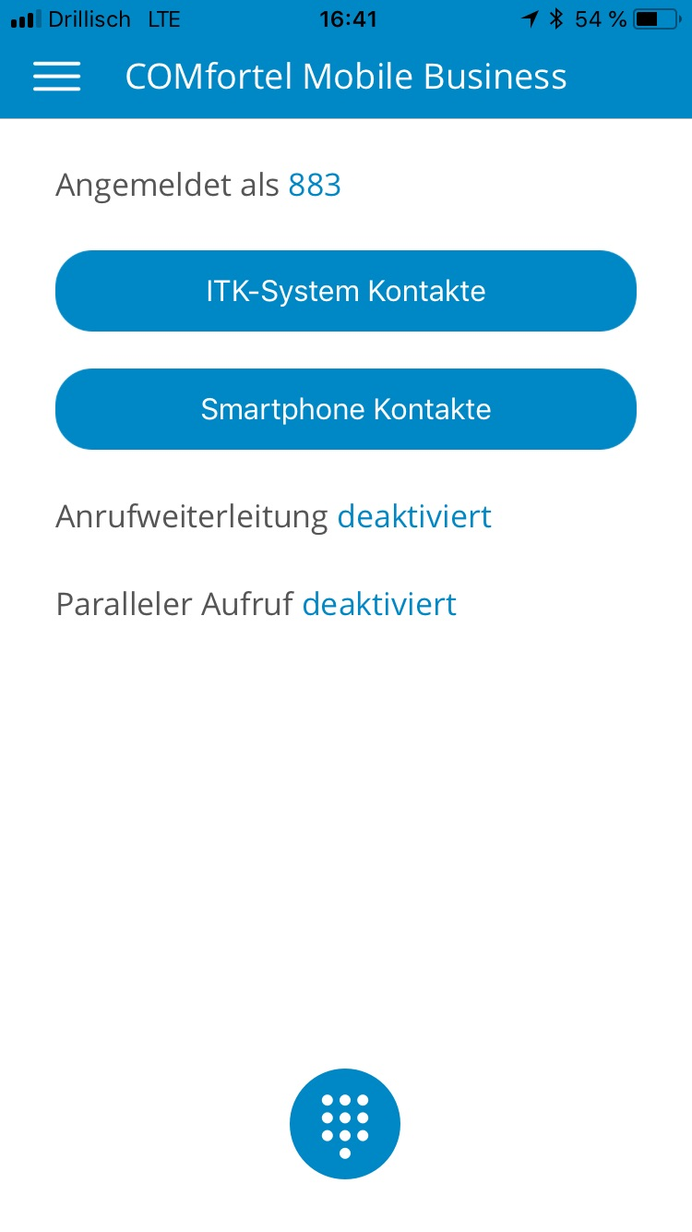
COMfortel Mobile Business

Slide 3
COMfortel Mobile Business
Signalisieren der Business Rufnummer
Eine Rufnummer – egal von wo
Smartphone- sowie ITK-Systemkontakte
Flexibilität – der Kunde entscheidet über die Erreichbarkeit

Slide 4
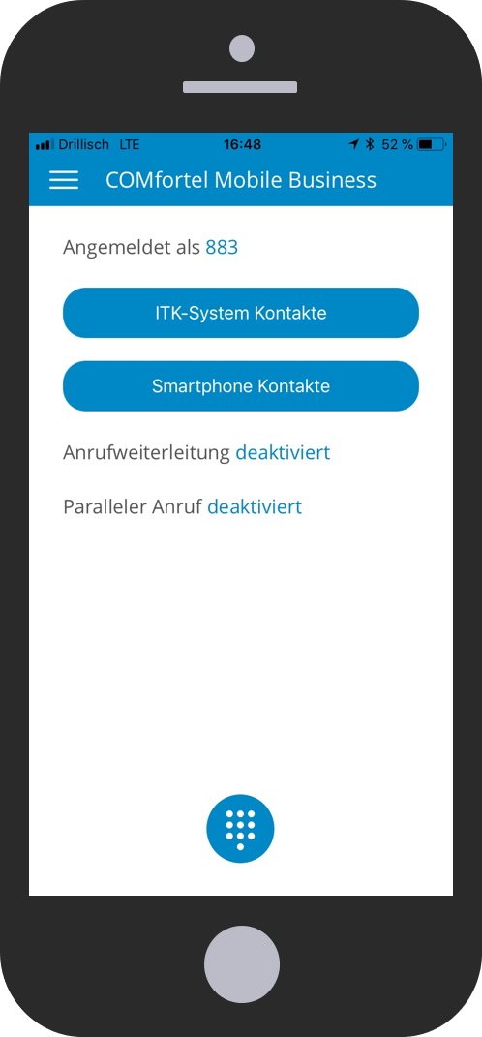
User Interface
Flaches UI Design
Auf die wichtigsten Funktionen beschränkt

Slide 5
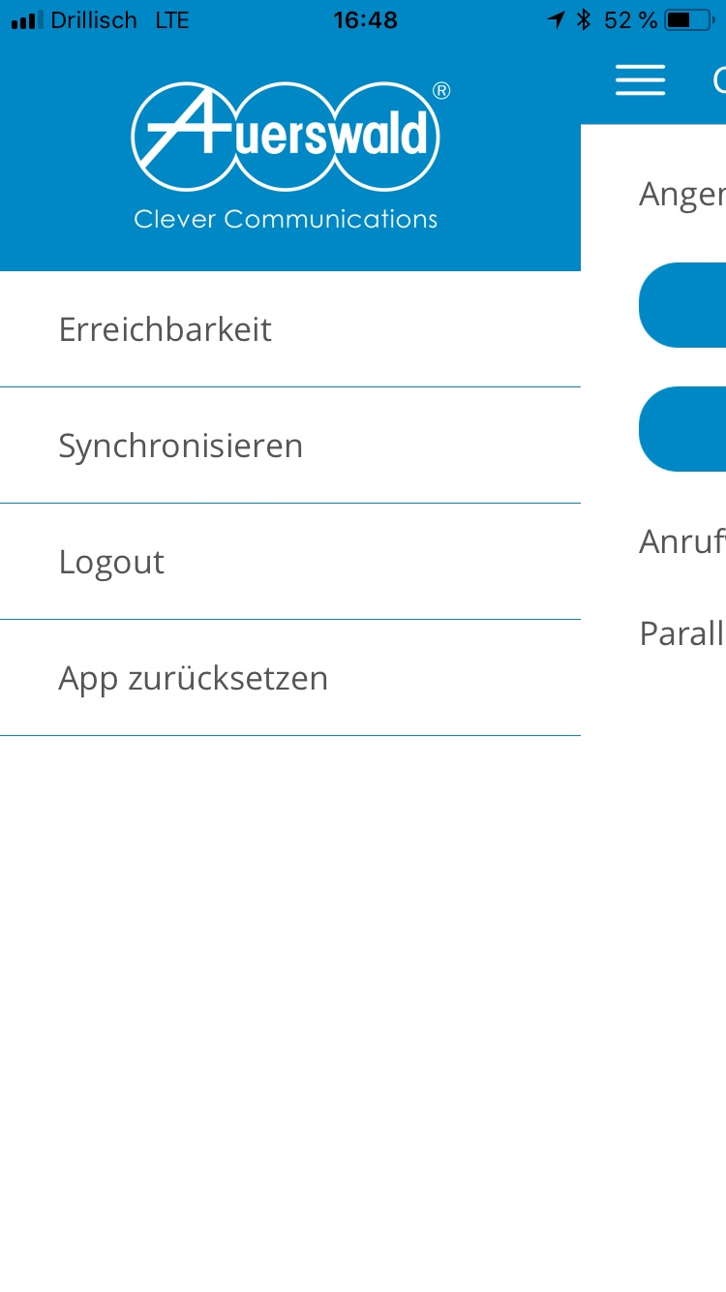
User Interface
Flaches UI Design
Auf die wichtigsten Funktionen beschränkt

Slide 6
Smartphone Integration

Slide 7
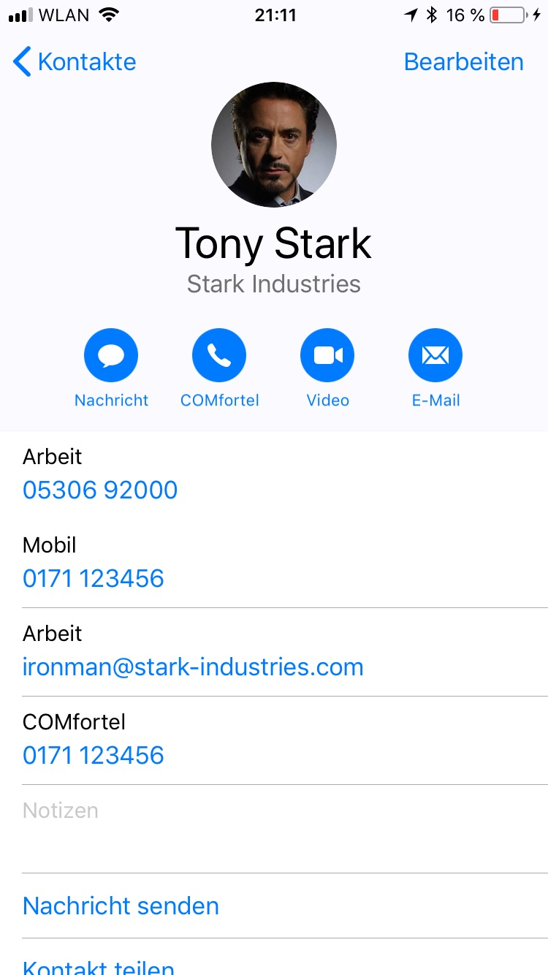
Kontakte Integration
Business Telefonie über die Standard Apple Kontakte
Nahtlose Integration in das Smartphone

Slide 8
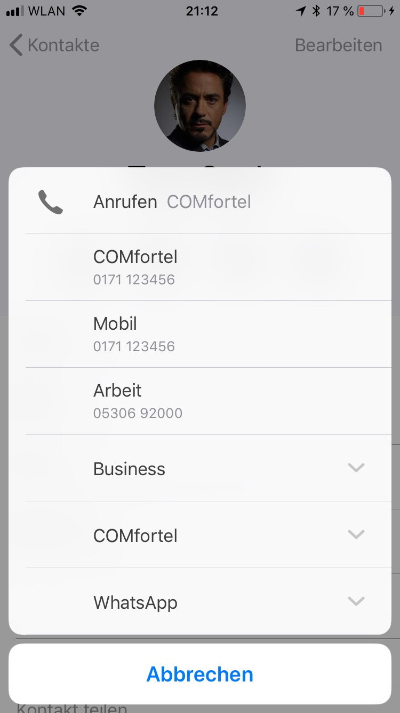
Kontakte Integration
Business Telefonie über die Standard Apple Kontakte
Nahtlose Integration in das Smartphone

Slide 9
Apple Siri Integration
Eindindung von Apples Sprachassistenten Siri
Business Telefonie gesteuert durch die Stimme

Slide 10
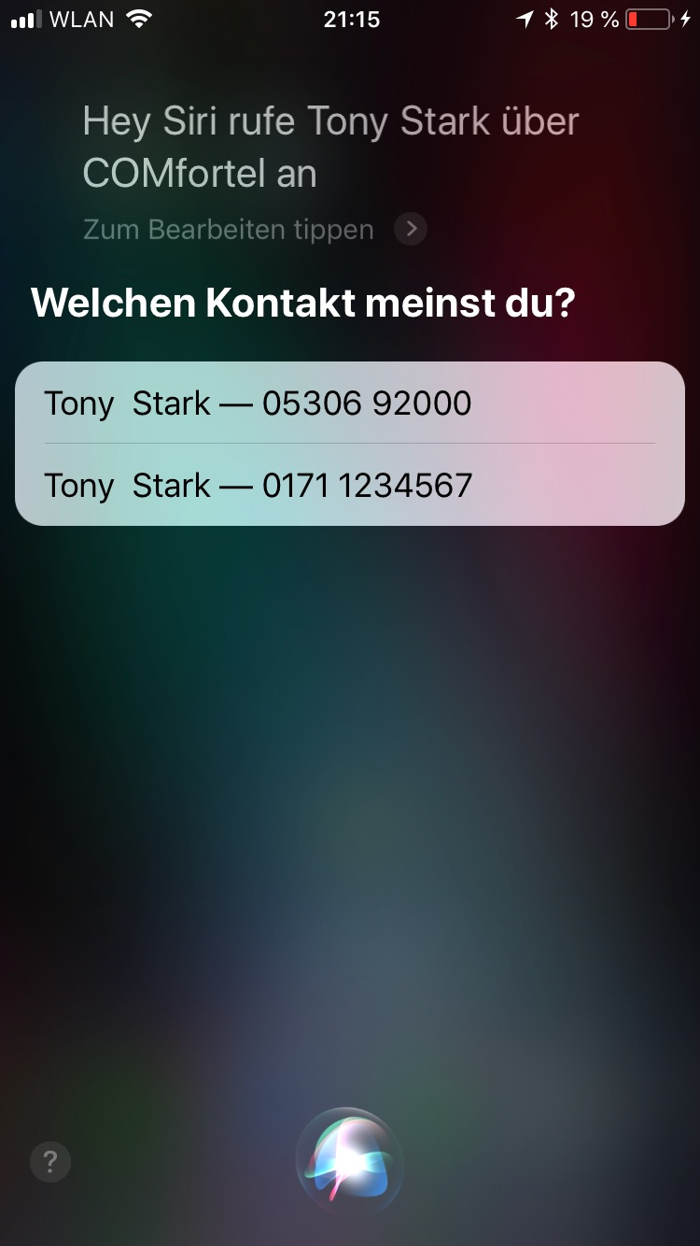
Apple Siri Integration
Eindindung von Apples Sprachassistenten Siri
Business Telefonie gesteuert durch die Stimme

Slide 11
COMfortel Mobile Business
PBX Manager

Slide 12
PBX Manager
… wird PBX Control ablösen
Konfigurieren und schalten der ITK-System Funktionen vom Smartphone
Zwei Plattformen – ein Funktionsumfang
Neues und modernes UI

Slide 13
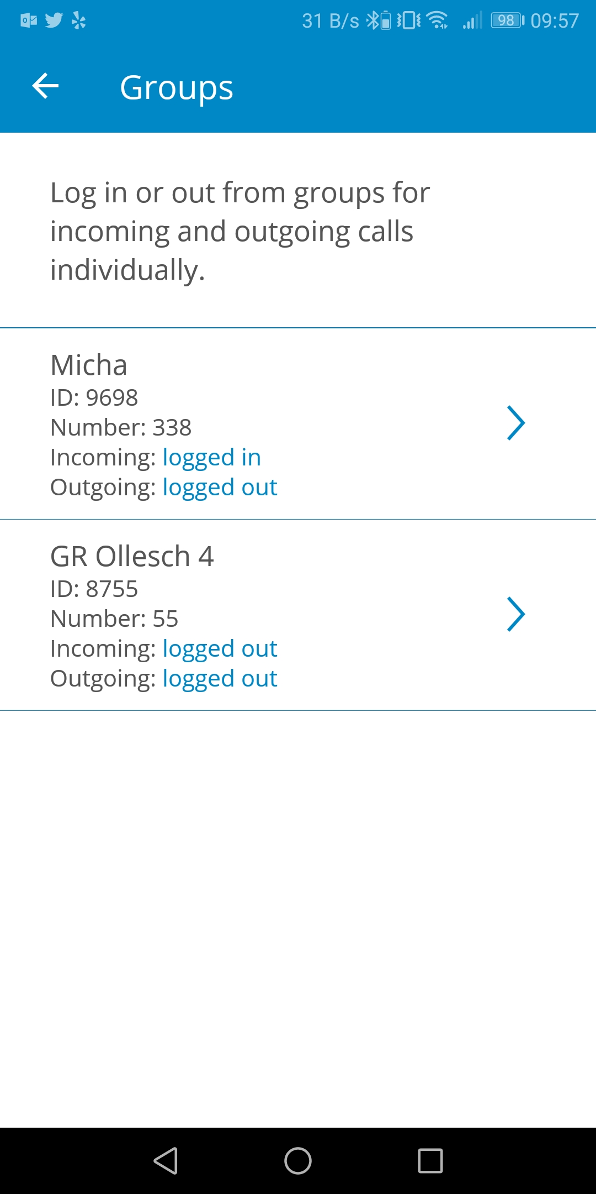
PBX Manager
Flaches UI Design
Verbesserte User Experience

Slide 14
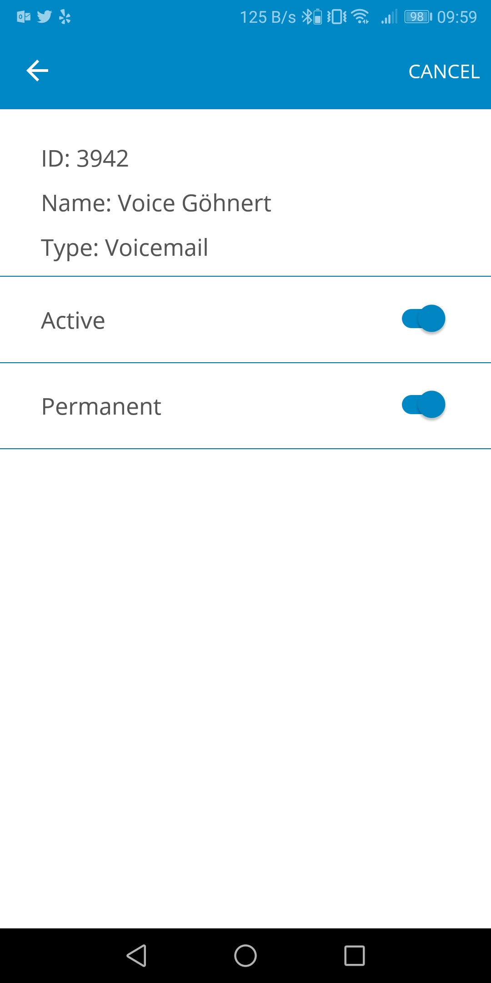
PBX Manager
Flaches UI Design
Verbesserte User Experience

Slide 15
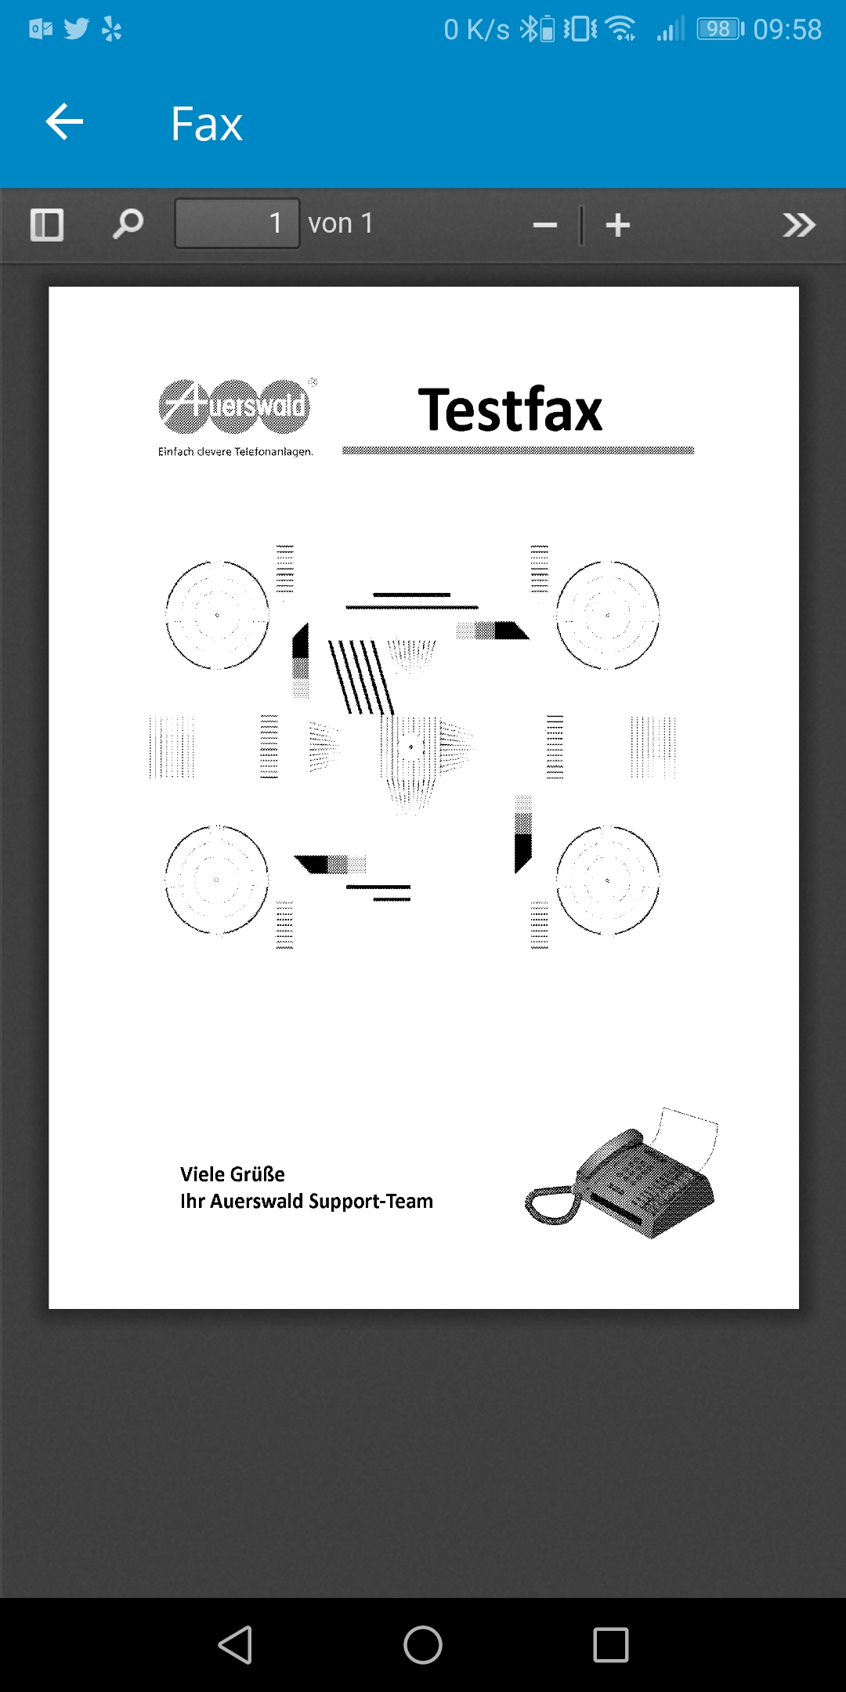
PBX Manager
Flaches UI Design
Verbesserte User Experience

Slide 16
PBX Manager – Funktionen
Feature Set Release
Multi-Accounting
VMF Schaltung
Anruferliste
Rufumleitung Telefonanschluss
Rufumleitung Teilnehmer
Anklopfen
Gruppen
Konfigurationsumschaltung

Slide 17
TAK
DANK U WEL
XIÈXIE
KÖSZÖNÖM
CHOKRANE
THANK YOU
СПАСИБО
TERIMA KASIH
VIELEN DANK
GRAZIE
MERCI
TESEKKUR EDERIM
DZIĘKUJĘ
ขอบคุณครับ
TÄNAN
ARIGATÔ
HVALA

